Slide 1

Číslicová technika

Slide 2

Název projektu: Nové ICT rozvíjí matematické a odborné kompetence
Číslo projektu: CZ.1.07/1.5.00/34.0228
Název školy: Střední odborná škola Litovel, Komenského 677
Číslo materiálu: III/2-11-17_Klopný obvod J-K řízený impulzem
Autor: Ing. Janyška Lubomír
Tématický okruh: Digitální technika
Ročník: II.
Datum tvorby: 10.06.2013
Autorem materiálu a všech jeho částí, není-li uvedeno jinak, je
Ing. Janyška Lubomír

Slide 3
Klopný obvod „J-K“ typu master-slave řízený impulsem
Klopný obvod „J-K“ typu master-slave řízený impulsem představuje druhý základní typ bistabilního klopného obvodu.
Stejně jako klopný obvod „D“ vychází i klopný obvod „J-K“ z původního klopného obvodu „R-S“.
Nežádoucí vlastností klopného obvodu „R-S“ je tzv. zakázaný stav, kdy může klopný obvod přejít do náhodné úrovně.
Klopný obvod typu „D“ má problém se zakázaným stavem vyřešen zredukováním počtu řídících signálů ze dvou (R a S) na jeden (D).
Klopný obvod „J-K“ představuje novou variantu původního klopného obvodu „R-S“.

Slide 4
Klopný obvod „J-K“ zachovává oba řídící signály pro nastavení a nulování, které se označují jako J (nastavení) a K (nulování).
Kromě toho zavádí navíc zpětnou vazbu z výstupů Q.
Principiální zapojení klopného obvodu J-K řízeného impulzem:

Slide 5
Zapojení sestává ze dvou klopných obvodů „R-S“ .
Výstupy klopného obvodu „R-S“ vlevo jsou připojeny na vstupy klopného obvodu vpravo a vstupní hradla obou klopných obvodů jsou řízena signálem Cl.

Slide 6
Tato dvoustupňová struktura bývá nazývána jako master-slave. První klopný obvod je označován jako master , druhý jako slave. Tyto názvy mají vyjádřit nadřazenost prvního klopného obvodu nad druhým.
Pokud bychom ze schématu odstranili zpětné vazby z výstupů Q a Q, získali bychom klopný obvod „R-S“ řízený hranou.
Podstatou obvodů typu master-slave je, že úrovně na vstupech nikdy nemohou přímo (tj. okamžitě) ovlivnit úrovně na výstupech klopného obvodu, protože části master a slave jsou ovládány opačnou úrovní signálu Cl.

Slide 7
Signál je tedy vždy „uzamčen“ v přední nebo zadní části obvodu, protože se vždy jeden z klopných obvodů master nebo slave díky nízké úrovni hodinového signálu nachází v paměťovém režimu.
Stav celého klopného obvodu „J-K“ se tak může měnit pouze se změnou úrovně na vstupu C, tedy s náběžnou nebo sestupnou hranou.
Základní klopné obvody „R-S“ mají zakázaný stav, v závislosti na konkrétním řešení obvodu. Ke stejné situaci by došlo i u „J-K“ obvodu, pokud by nebyla zavedena zpětná vazba z výstupů Q na vstupy J a K.
Zpětné vazby způsobují, že je průchozí vždy pouze jedno vstupní hradlo NAND, a proto nemůže nastat stav, kdy je klopný obvod současně nulován i nastavován.

Slide 8
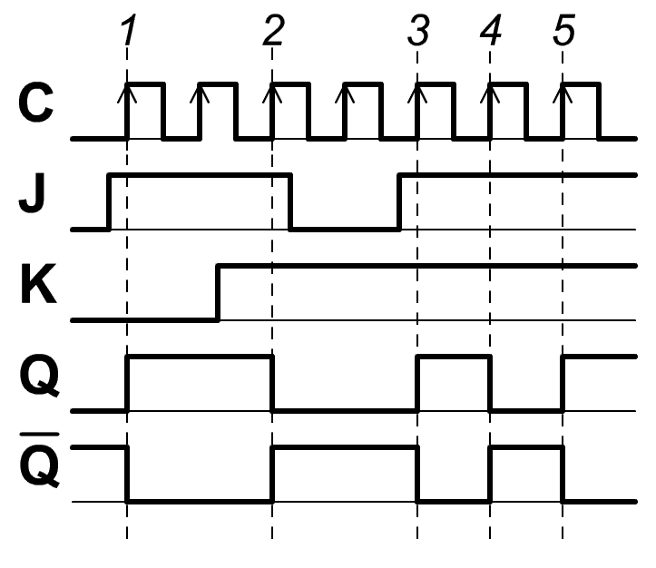
Vlivem zavedení zpětných vazeb změna stavu klopného obvodu probíhá dvoufázově. S náběžnou hranou hodinového impulsu se změní stav prvního klopného obvodu, další změny se však při Cl=H již neakceptují, protože stav výstupu, který ovlivňuje i vstupní hradla, se změní až se sestupnou hranou hodinového impulsu.
Časový diagram znázorňující činnost klopného obvodu „J-K“ řízeného náběžnou hranou.

Slide 9
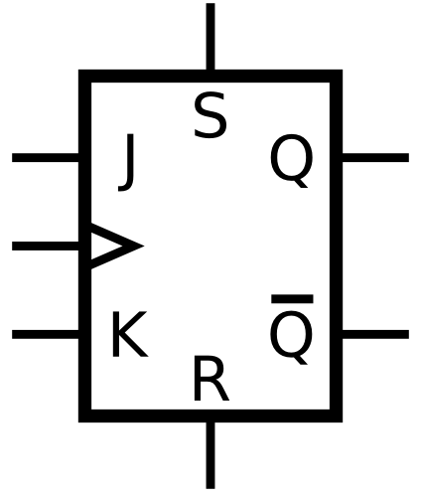
Schématická značka klopného obvodu „J-K“ se vstupy pro asynchronní nastavení (S) a nulování (R):
Klopný obvod „J-K“ v integrované podobě je vyráběn pod označením MH7472

Slide 10
Anotace:
Tato prezentace slouží k výuce systémů pro číslicovou techniku. Žáci na základě studia vytváří číslicové el. obvody zaměřené na zabezpečovací systémy.
Použité zdroje:
Autorem materiálu a všech jeho částí, není-li uvedeno jinak, je Ing. Janyška Lubomír

